Slide 1
แบบจำลองการพยากรณ์ ความต้องการสินค้าเกษตรที่สำคัญ
สำนักวิจัยเศรษฐกิจการเกษตร
สำนักงานเศรษฐกิจการเกษตร

Slide 2
ความสำคัญของการศึกษา
สินค้าเกษตรเป็นสินค้าขั้นต้น (Commodities) ทั้งใช้เป็นอาหาร เป็นวัตถุดิบเพื่อผลิตพลังงานทดแทน เป็นวัตถุดิบของอาหารสัตว์ และอื่นๆ
การเพิ่มขึ้นของประชากร นำไปสู่ความต้องการสินค้าอุปโภคและบริโภคที่เพิ่มขึ้น
การเปลี่ยนแปลงของเทคโนโลยี เศรษฐกิจและสังคม มีอิทธิพลต่อพฤติกรรมผู้บริโภค
ความต้องการสินค้าเกษตรที่สำคัญของไทย ในอนาคตจะเป็นอย่างไร
7,312.16
6,092.16
62.95
68.71
ที่มา: World Development Indicators

Slide 3
ความสำคัญของการศึกษา
การพยากรณ์ความต้องการสินค้าเกษตรที่สำคัญแม่นยำ จะช่วยในการวางแผนการผลิต
ซึ่งการพยากรณ์จะต้องมาจากแบบจำลองที่เหมาะสม
สินค้าเกษตรที่จะดำเนินการ ได้แก่
- สินค้าเกษตรที่อยู่ในโครงการประกันรายได้ ได้แก่ ข้าว ข้าวโพดเลี้ยงสัตว์ มันสำปะหลัง ปาล์มน้ำมัน และยางพารา
- สินค้าเกษตรที่มีมูลค่าการส่งออกและการบริโภคในประเทศสูง ได้แก่ สับปะรดโรงงาน มะพร้าว และไข่ไก่
วัตถุประสงค์
เพื่อจัดทำแบบจำลองที่เหมาะสมในการพยากรณ์ความต้องการสินค้าเกษตรที่สำคัญ
เพื่อพยากรณ์ปริมาณความต้องการสินค้าเกษตรในปี 2563 และ 2564

Slide 4
แนวคิดและทฤษฎี
การทดสอบ Unit root
ใช้วิธี Augmented Dickey Fuller test (ADF)
หากข้อมูลอนุกรมเวลามี Unit root จะทำให้ไม่มีคุณสมบัติ Stationary ซึ่งจะอาจทำให้เกิดปัญหาความสัมพันธ์ที่ไม่จริง (Spurious regression)
คุณสมบัติ Stationary ของข้อมูล หมายถึง ข้อมูลมีค่าเฉลี่ยคงที่ มีความแปรปรวนคงที่ และค่าความแปรปรวนร่วมคงที่ ไม่แปรเปลี่ยนไปตามกาลเวลา
หากข้อมูลอนุกรมเวลา (Level) มีคุณสมบัติ Stationary จะเรียกว่า I(0)
หากทำผลต่างลำดับที่ 1 แล้วจึงมีคุณสมบัติ Stationary จะเรียกว่า I(1)

Slide 5
แนวคิดและทฤษฎี
แบบจำลองทางสถิติที่ใช้ในการศึกษา
1. Exponential smoothing (ES)
แรกเริ่มเป็นการพยากรณ์โดยการใช้ค่าเฉลี่ยถ่วงน้ำหนักจากค่าสังเกตในอดีต และ ค่าน้ำหนักจะลดลงแบบ Exponential ตามระยะเวลาย้อนกลับของค่าสังเกต
มีการพัฒนาโดยเพิ่มการพิจารณาแนวโน้มในการพยากรณ์ และต่อมาได้เพิ่มการพิจารณาฤดูกาลในการพยากรณ์ (วิธี Holt-Winters) ซึ่งมีทั้งแบบ additive และ multiplicative
ซึ่งในสมการพยากรณ์จะมีสมการปรับให้เรียบ (Smoothing equations) ซึ่งมี α, β และ γ เป็นพารามิเตอร์ที่เป็นค่าปรับให้เรียบในแต่ละสมการ

Slide 6
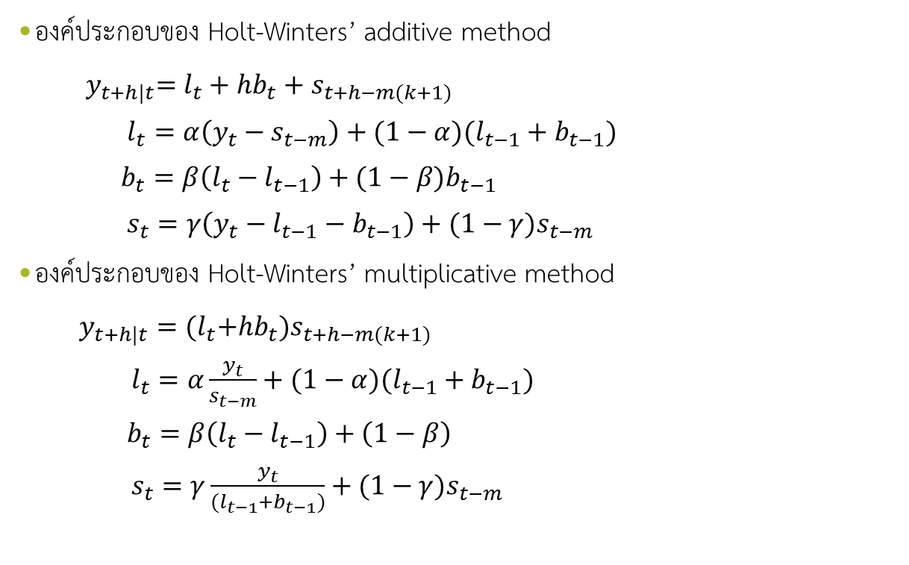
แนวคิดและทฤษฎี
องค์ประกอบของ Holt-Winters’ additive method
${ y}_{t+h|t}=l_{t}+hb_{t}+s_{t+h−m(k+1)}$
$l_{t}=α\left(y_{t}−s_{t−m}\right)+(1−α)(l_{t−1}+b_{t−1})$
$b_{t}=β\left(l_{t}−l_{t−1}\right)+(1−β)b_{t−1}$
$s_{t}=γ\left(y_{t}−l_{t−1}−b_{t−1}\right)+(1−γ)s_{t−m}$
องค์ประกอบของ Holt-Winters’ multiplicative method
$y_{t+h|t}={(l}_{t}+hb_{t})s_{t+h−m(k+1)}$
$l_{t}=α\frac{y_{t}}{s_{t−m}}+(1−α)(l_{t−1}+b_{t−1})$
$b_{t}=β\left(l_{t}−l_{t−1}\right)+\left(1−β\right)$
$s_{t}=γ\frac{y_{t}}{{(l}_{t−1}+b_{t−1})}+(1−γ)s_{t−m}$
l_{t} เป็นสมการข้อมูลที่แยกผลของฤดูกาล b_{t} เป็นสมการแนวโน้ม และ s_{t} เป็นสมการส่วนประกอบของฤดูกาล

Slide 7
แนวคิดและทฤษฎี
2. Autoregressive integrated moving average models (ARIMA)
เป็นการพยากรณ์ด้วยค่าของข้อมูลที่ผ่านมา (Autoregressive) และค่าคลาดเคลื่อนที่ผ่านมา (Moving average)
ข้อมูลจะต้องมีคุณสมบัติ Stationary หากไม่มีจะใช้วิธีหาค่าผลต่าง
สามารถเขียนแบบจำลองในรูป ARIMA(p,d,q) เมื่อ p คือลำดับของ Autoregressive, d คือลำดับครั้งที่หาค่าผลต่าง และ q คือลำดับของ Moving average

Slide 8
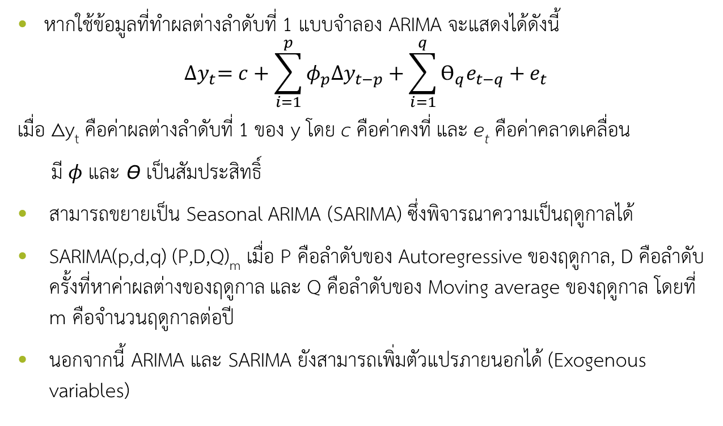
แนวคิดและทฤษฎี
หากใช้ข้อมูลที่ทำผลต่างลำดับที่ 1 แบบจำลอง ARIMA จะแสดงได้ดังนี้
$${∆y}_{t}=c+\sum_{i=1}^{p}{{φ_{p}∆y}_{t−p}+\sum_{i=1}^{q}{{Ѳ_{q}e}_{t−q}}}+e_{t}$$
เมื่อ ∆y_{t} คือค่าผลต่างลำดับที่ 1 ของ y โดย c คือค่าคงที่ และ e_{t} คือค่าคลาดเคลื่อน
มี $φ$ และ Ѳ เป็นสัมประสิทธิ์
สามารถขยายเป็น Seasonal ARIMA (SARIMA) ซึ่งพิจารณาความเป็นฤดูกาลได้
SARIMA(p,d,q) (P,D,Q)_{m} เมื่อ P คือลำดับของ Autoregressive ของฤดูกาล, D คือลำดับครั้งที่หาค่าผลต่างของฤดูกาล และ Q คือลำดับของ Moving average ของฤดูกาล โดยที่ m คือจำนวนฤดูกาลต่อปี
นอกจากนี้ ARIMA และ SARIMA ยังสามารถเพิ่มตัวแปรภายนอกได้ (Exogenous variables)

Slide 9
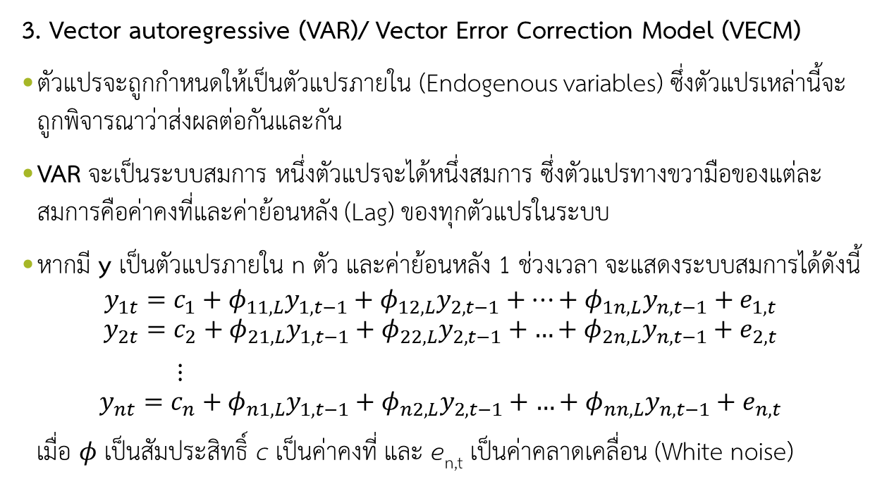
แนวคิดและทฤษฎี
3. Vector autoregressive (VAR)/ Vector Error Correction Model (VECM)
ตัวแปรจะถูกกำหนดให้เป็นตัวแปรภายใน (Endogenous variables) ซึ่งตัวแปรเหล่านี้จะถูกพิจารณาว่าส่งผลต่อกันและกัน
VAR จะเป็นระบบสมการ หนึ่งตัวแปรจะได้หนึ่งสมการ ซึ่งตัวแปรทางขวามือของแต่ละสมการคือค่าคงที่และค่าย้อนหลัง (Lag) ของทุกตัวแปรในระบบ
หากมี y เป็นตัวแปรภายใน n ตัว และค่าย้อนหลัง 1 ช่วงเวลา จะแสดงระบบสมการได้ดังนี้
$$y_{1t}=c_{1}+φ_{11,L}y_{1,t−1}+φ_{12,L}y_{2,t−1}+…+φ_{1n,L}y_{n,t−1}+e_{1,t}$$
$$y_{2t}=c_{2}+φ_{21,L}y_{1,t−1}+φ_{22,L}y_{2,t−1}+{…+φ_{2n,L}y_{n,t−1}+e}_{2,t}$$
$⋮$
$$y_{nt}=c_{n}+φ_{n1,L}y_{1,t−1}+φ_{n2,L}y_{2,t−1}+{…+φ_{nn,L}y_{n,t−1}+e}_{n,t}$$
เมื่อ $φ$ เป็นสัมประสิทธิ์ c เป็นค่าคงที่ และ e_{n,t} เป็นค่าคลาดเคลื่อน (White noise)

Slide 10
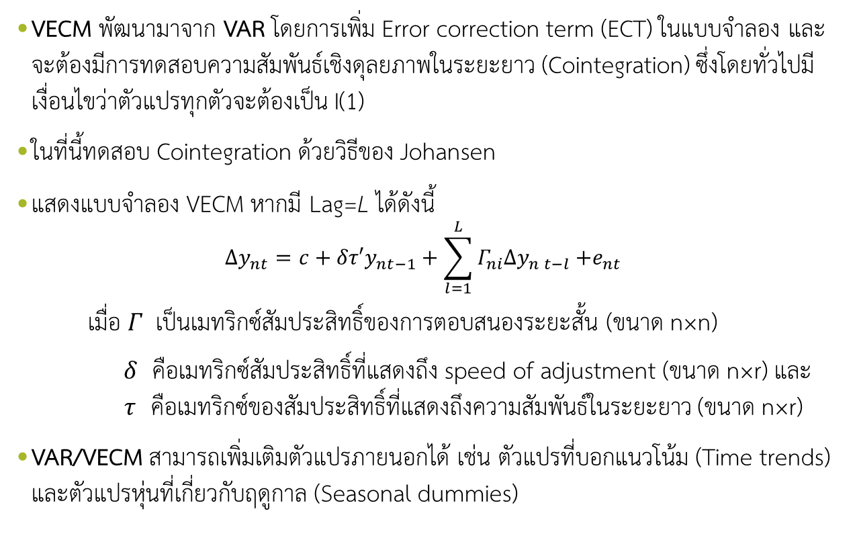
แนวคิดและทฤษฎี
VECM พัฒนามาจาก VAR โดยการเพิ่ม Error correction term (ECT) ในแบบจำลอง และจะต้องมีการทดสอบความสัมพันธ์เชิงดุลยภาพในระยะยาว (Cointegration) ซึ่งโดยทั่วไปมีเงื่อนไขว่าตัวแปรทุกตัวจะต้องเป็น I(1)
ในที่นี้ทดสอบ Cointegration ด้วยวิธีของ Johansen
แสดงแบบจำลอง VECM หากมี Lag=L ได้ดังนี้
$$∆y_{nt}=c+δτ′y_{nt−1}+\sum_{l=1}^{L}{Γ_{ni}∆y_{n t−l}}{+e}_{nt}$$
เมื่อ $Γ_{}$เป็นเมทริกซ์สัมประสิทธิ์ของการตอบสนองระยะสั้น (ขนาด n×n)
$δ$ คือเมทริกซ์สัมประสิทธิ์ที่แสดงถึง speed of adjustment (ขนาด n×r) และ $τ$ คือเมทริกซ์ของสัมประสิทธิ์ที่แสดงถึงความสัมพันธ์ในระยะยาว (ขนาด n×r)
VAR/VECM สามารถเพิ่มเติมตัวแปรภายนอกได้ เช่น ตัวแปรที่บอกแนวโน้ม (Time trends) และตัวแปรหุ่นที่เกี่ยวกับฤดูกาล (Seasonal dummies)

Slide 11
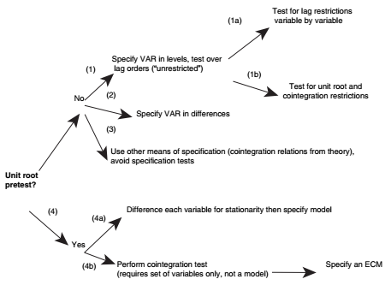
แนวคิดและทฤษฎี
VAR/VECM building strategies
London School of Economics Methodology (LSEM) framework
รูปจากงานของ Geoffrey Allen and Fildes (2005)

Slide 12
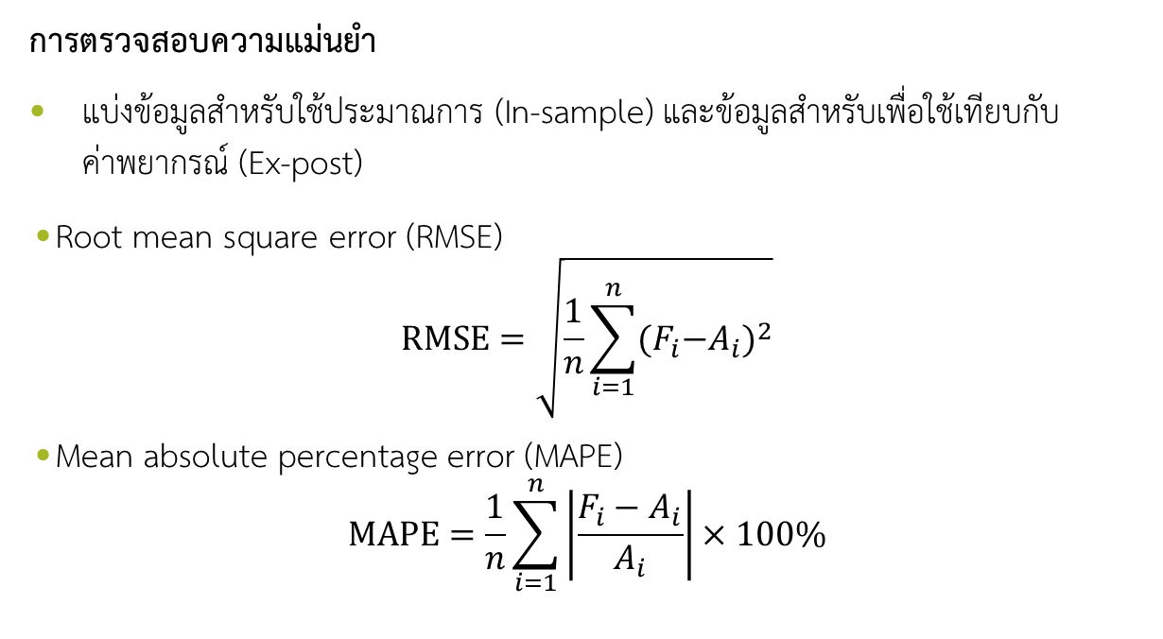
แนวคิดและทฤษฎี
การตรวจสอบความแม่นยำ
แบ่งข้อมูลสำหรับใช้ประมาณการ (In-sample) และข้อมูลสำหรับเพื่อใช้เทียบกับ ค่าพยากรณ์ (Ex-post)
Root mean square error (RMSE)
$$RMSE=\sqrt{\frac{1}{n}\sum_{i=1}^{n}{{{(F}_{i}−A_{i})}^{2}}}$$
Mean absolute percentage error (MAPE)
$$MAPE=\frac{1}{n}\sum_{i=1}^{n}{\left|\frac{F_{i}−A_{i}}{A_{i}}\right|×100\%}$$
เมื่อ n คือจำนวนค่าสังเกต โดยที่ F_{i} คือค่าพยากรณ์ และ A_{i} คือค่าจริง

Slide 13
วิธีการศึกษา และการเก็บรวบรวมข้อมูล
การวิเคราะห์ข้อมูล
เปรียบเทียบความแม่นยำของแต่ละวิธี ทั้ง ES, ARIMA และ VAR/ VECM ซึ่งการพิจารณาเพิ่มตัวแปรภายนอกและฤดูกาลจะขึ้นอยู่กับบริบทของแต่ละสินค้า
เปรียบเทียบความแม่นยำของการพยากรณ์ จากค่า RMSE และ MAPE
จากนั้นจะใช้แบบจำลองที่แม่นยำที่สุดพยากรณ์ความต้องการในปี 2563 และ 2564
สินค่า | ข้าว | ข้าวโพดเลี้ยงสัตว์ | มันสำปะหลัง | ปาล์มน้ำมัน | มะพร้าว | ยางพารา | สับปะรดโรงงาน | ไข่ไก่
ES | √ | √ | √ | √ | √ | √ | √ | √
ARIMA | √ |  | √ | √ | √ | √ | √ | √
VAR/VECM | √ |  | √ | √ | √ | √ | √ | √

Slide 14
วิธีการศึกษา และการเก็บรวบรวมข้อมูล
การเก็บรวบรวมข้อมูล
ใช้ข้อมูลอนุกรมเวลาซึ่งเป็นข้อมูลทุติยภูมิ โดยสืบค้นจากแหล่งข้อมูลของหน่วยงานราชการ และภาคเอกชนที่เกี่ยวข้อง (ใช้ข้อมูลถึงปี 2562)
รายละเอียดตัวแปรและข้อมูลที่ใช้จะถูกอธิบายจากการนำเสนอของแต่ละสินค้า

Slide 15
ข้าว

Slide 16
โครงสร้างอุตสาหกรรมข้าวไทย
เกษตรกร
29%
4%
46%
21%
ข้าวหอมมะลิ
ข้าวหอมปทุมธานี
ข้าวเจ้าขาว
ข้าวเหนียว
ส่งออก
ใช้ในประเทศ
ส่งออก
ใช้ในประเทศ
ส่งออก
ใช้ในประเทศ
ส่งออก
ใช้ในประเทศ
33%
37%
80%
6%
ข้อมูลเฉลี่ย 5 ปี (2558-2562)
ที่มา: สำนักงานเศรษฐกิจการเกษตร
ส่งออกรวมของข้าวทุกชนิด = 48%
Notes:
ด้วยข้อจำกัดทางข้อมูล เลือกศึกษาเฉพาะ การส่งออก

Slide 17
แผนการผลิตและการตลาดข้าวครบวงจร
แนวคิด “ตลาดนำการผลิต”
1
นายก เป็นประธาน
ก.พ. – มี.ค.
นบข.
ช่วงกำหนด อุปสงค์-อุปทาน
ช่วงการผลิต
ช่วงเก็บเกี่ยวและหลังเก็บเกี่ยว
ช่วงการตลาดภายในประเทศ
ช่วงการตลาดต่างประเทศ
5
2
คทง.วางแผนการผลิตและการตลาดข้าวครบวงจร
ประธาน: ปลัด พณ.
คทง: ประกอบด้วย
หน่วยรายการ (มท. พณ. และ กษ.) ผู้ประกอบการ (โรงสี ผู้ส่งออก)
ตัวแทนเกษตรกร (สมาคมฯ)
4
3
ปีเพาะปลูก 2559/60 - ปัจจุบัน
Notes:
คณะกรรมการนโยบายและบริหารจัดการข้าว (นบข.)

Slide 18
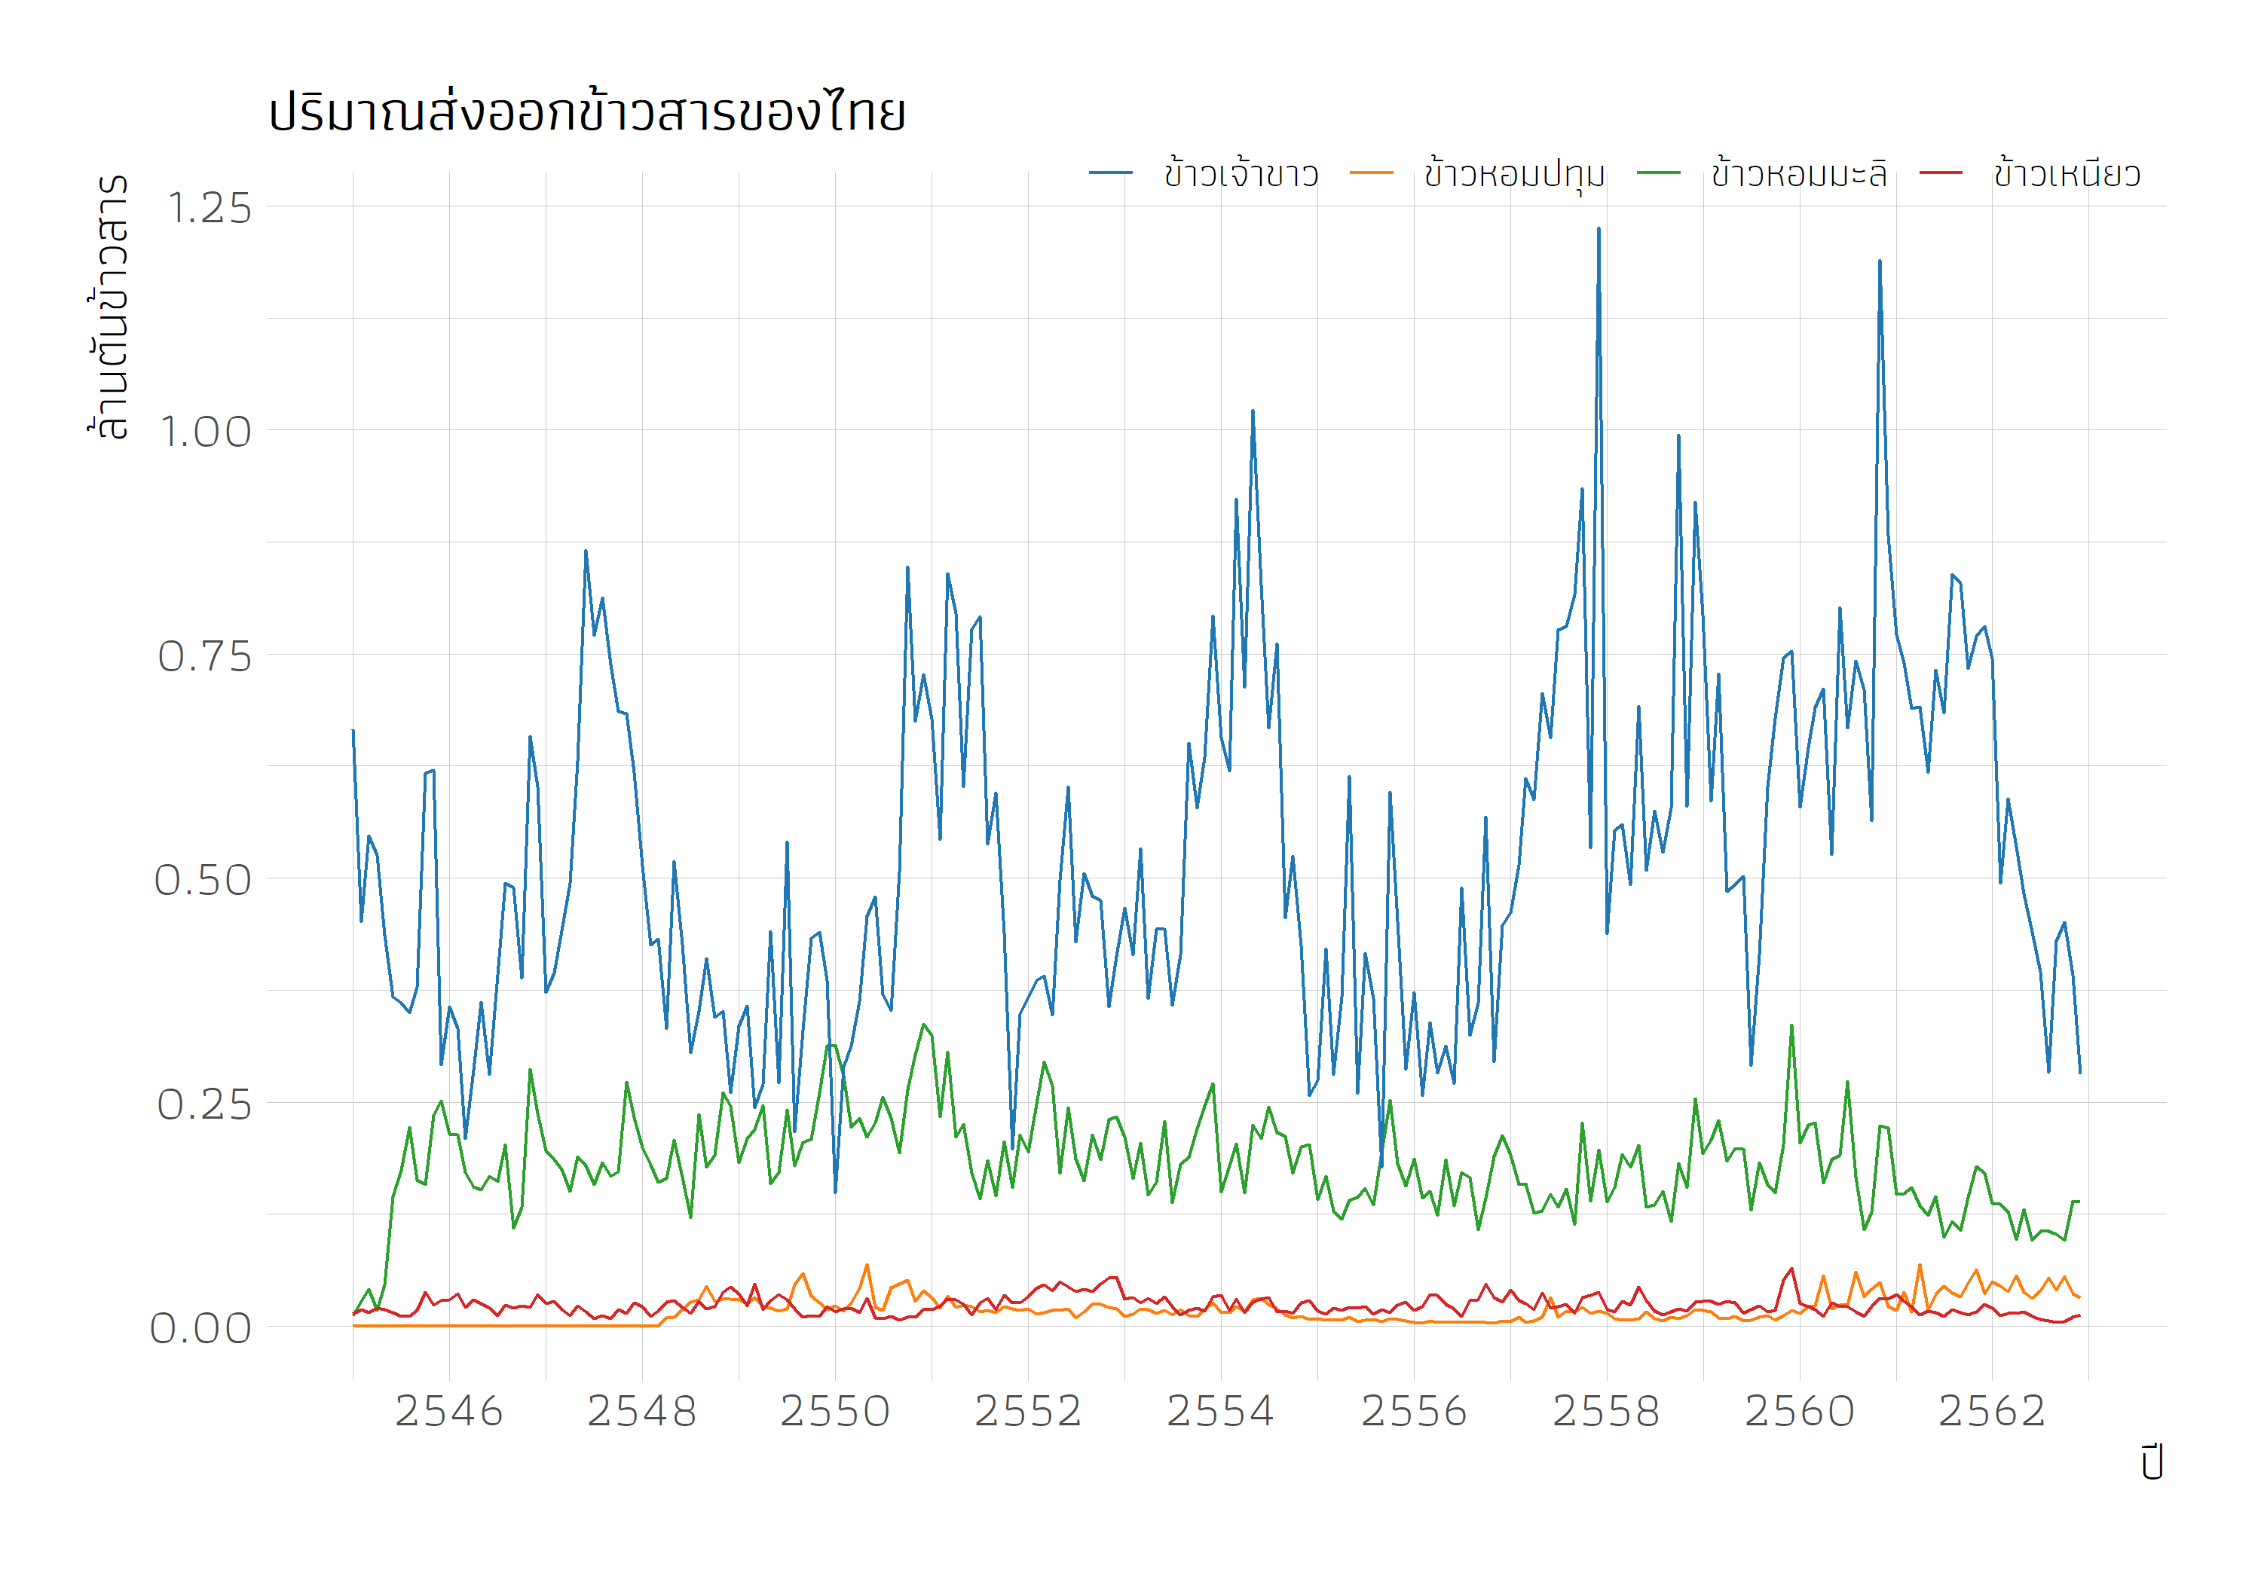
ความเคลื่อนไหวของปริมาณการส่งออกข้าวไทย รายเดือน ตั้งแต่ปี 2545 -2562
Notes:
ข้าวเจ้าขาวมีปริมาณส่งออกมากที่สุด (ทั้งเป็นข้าวสาร และขาวนึ่ง) แต่ตั้งแต่ปี 2562 การส่งออกมีแนวโน้มลดลงอย่างมาก เนื่องจาก ค่าเงินบาท และจีนเทขายสต็อกข้าว
ข้าวหอมมะลิมีปริมาณส่งออกรองลงมา มีความผันผวนน้อยกว่าข้าวเจ้าขาว มีแนวโน้มลดลงเล็กน้อย
ข้าวเหนียวและข้าวหอมปทุมมีปริมาณการส่งออกค่อนข้างน้อยเมื่อเทียบกับข้าวอีกสองชนิด ประเด็นหนึ่งที่น่าสนใจคือ ข้าวหอมปทุมมีแนวโน้มการส่งออกดีขึ้นในช่วง 2 ปีที่ผ่านมา

Slide 19
ขอบเขตการศึกษา
ข้อมูล ประเภทความต้องการ : การส่งออก ชนิดข้าว : ข้าวหอมมะลิ และข้าวเจ้าขาว ความถี่ : รายเดือน ช่วงของข้อมูล : ตั้งแต่ ม.ค. 2546 – ธ.ค. 2562 (204 ค่าสังเกต) In-sample : ตั้งแต่ปี 2546 - 2559 (ประมาณร้อยละ 80) Out-of-sample : ตั้งแต่ปี 2560 - 2562
การแปลงข้อมูล : natural log ตัวแปรทุกตัว
วิธีการพยากรณ์ Exponential Smoothing และ ARIMA
ตัวแปร | หน่วย | แหล่งข้อมูล
ปริมาณส่งออกข้าวของไทย | ตันข้าวสาร | กรมศุลกากร

Slide 20
เปรียบเทียบความแม่นยำของแบบจำลองแต่ละวิธี
แบบจำลอง | In-sample |  | Ex-post
 | 2545m1-2559m12 |  | 2560m1-2562m12
 | RMSE | MAPE | RMSE | MAPE
ปริมาณการส่งออกข้าวหอมมะลิ
Holt-Winters (multiplicative) | 46,771 | 20.5 | 30,580 | 14.6
SARIMA(1,0,1)(1,0,1)₁₂ | 43,084 | 19.5 | 32,791 | 14.8
แผนการผลิตและการตลาดข้าวครบวงจร
ปริมาณการส่งออกข้าวเจ้าขาว
Holt-Winters (multiplicative) | 147,588 | 24.4 | 132,753 | 15.3
SARIMA(1,0,1)(1,0,1)₁₂ | 140,631 | 23.0 | 133,799 | 14.7
แผนการผลิตและการตลาดข้าวครบวงจร
หมายเหตุ แบบจำลอง VAR
ตัวแปรภายใน 3 ตัวแปร โดยตัวแปรอยู่ในรูปผลต่างลำดับที่ 1 ได้แก่ ราคาข้าวสารส่งออกของไทย และของเวียดนาม และตัวแปรที่อยู่ในระดับ level ได้แก่ ปริมาณการส่งออกข้าวของไทย
ตัวแปรภายนอก 2 ตัวแปร ได้แก่ จำนวนประชากร และรายได้ต่อหัว

Slide 21
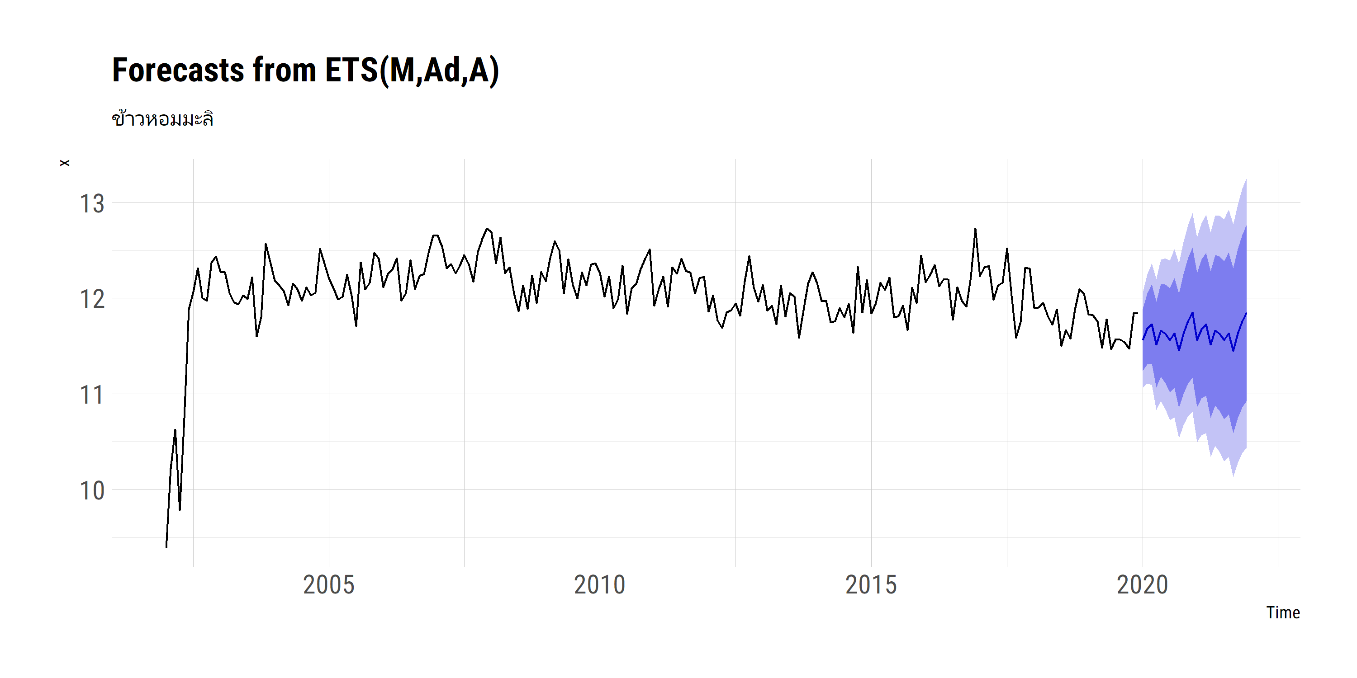
การพยากรณ์จากแบบจำลองที่แม่นยำที่สุด

Slide 22
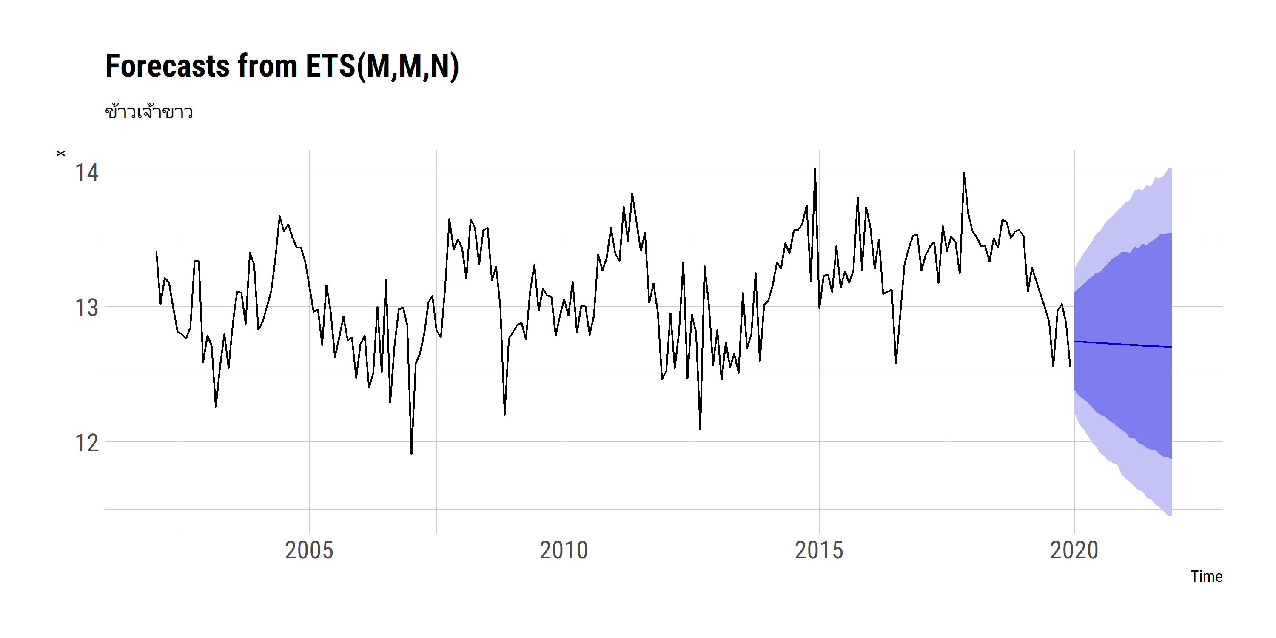
การพยากรณ์จากแบบจำลองที่แม่นยำที่สุด

Slide 23
อภิปรายผลและข้อเสนอแนะ
 | ค่าจริง |  | ค่าพยากรณ์ |  | %∆ จากปี 2562
 | ข้าวหอมมะลิ | ข้าวเจ้าขาว | ข้าวหอมมะลิ | ข้าวเจ้าขาว | ข้าวหอมมะลิ | ข้าวเจ้าขาว
ปี 2562 | 1,410,811 | 5,515,012
ปี 2563 |  |  | 1,365,719 | 4,059,034 | -3.20 | -26.4
ปี 2564 |  |  | 1,365,396 | 3,964,803 | 0.02 | -2.32
ปริมาณการส่งออกข้าวหอมมะลิมีแนวโน้มทรงตัว
ปริมาณการส่งออกข้าวเจ้าขาว มีแนวโน้มลดลง สอดคล้องกับการที่จีนระบายสต็อกข้าวในช่วงนี้
พัฒนาแบบจำลองพยากรณ์ให้มีความแม่นยำมากขึ้น เช่น การประยุกต์ใช้ Machine Learning
นโยบาย
จากแนวโน้มความต้องการส่งออกข้าวเจ้าขาวที่ลดลง ควรส่งเสริมให้เกษตรกรปรับเปลี่ยนการผลิตไปเพาะปลูกสินค้าอื่นทดแทน
ศึกษาวิจัยความต้องการของตลาด และวิจัยและพัฒนาพันธุ์ให้สอดคล้องกับความต้องการ เช่น ข้าวพื้นนุ่ม หรือ ข้าวที่มีคุณค่าทางโภชนาการ เป็นต้น
สนับสนุนให้เกิดการวิจัยและพัฒนาการแปรรูปข้าวเป็นผลิตภัณฑ์ที่มูลค่าสูง เช่น เครื่องสำอาง หรือ เวชภัณฑ์ เป็นต้น ซึ่งสามารถเพิ่มความต้องการใช้ข้าว

Slide 24
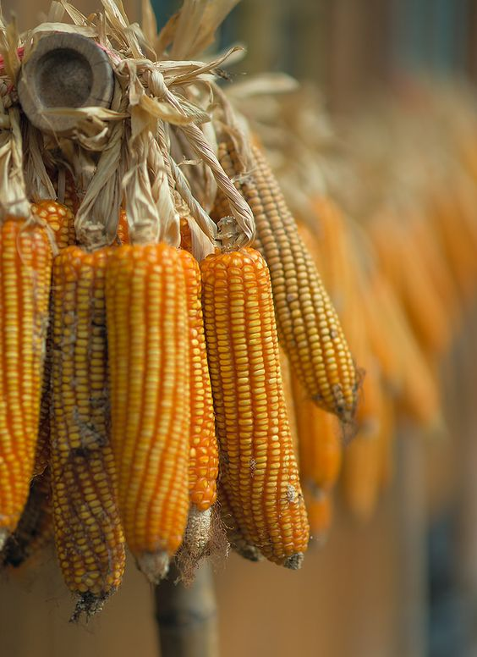
ข้าวโพดเลี้ยงสัตว์

Slide 25

ขอบเขตการศึกษา
ข้าวโพดเลี้ยงสัตว์
100%
97%
2.95%
0.05%
พ่อค้ารวบรวม
สถาบันเกษตรกร
ไซโล
3%
94%
2%
0.95%
96%
อุตสาหกรรม
น้ำมันข้าวโพด
อุตสาหกรรม
แป้งข้าวโพด
อุตสาหกรรม
อาหารสัตว์
ฟาร์ม
เลี้ยงสัตว์
ส่งออก-ผลิตภัณฑ์แปรรูป
ส่งออก-ผลิตภัณฑ์อาหารสัตว์
ส่งออกวัตถุดิบไปต่างประเทศ
จำหน่ายในประเทศ
ใช้เลี้ยงสัตว์ภายในประเทศ
พยากรณ์ความต้องการใช้ในประเทศสำหรับอุตสาหกรรมอาหารสัตว์
จากสมาคมผู้ผลิตอาหารสัตว์ไทย

Slide 26

ขอบเขตการศึกษา
ข้อมูลการความต้องการข้าวโพดเลี้ยงสัตว์จากสมาคม ผู้ผลิตอาหารสัตว์ไทย ตั้งแต่ปี 2531 - 2562 (N=32 ค่าสังเกต)
ทำการ Take natural log ตัวแปรทุกตัว
ข้อมูล In-sample ตั้งแต่ปี 2531 – ปี 2558
ข้อมูล Ex-post ตั้งแต่ปี 2559 – ปี 2562
ใช้วิธี Exponential Smoothing
ตัวแปรที่ใช้และแหล่งข้อมูล
ตัวแปร | คำอธิบาย | หน่วย | แหล่งข้อมูล
DCORN | ความต้องการใช้ข้าวโพดเลี้ยงสัตว์ | (ตัน) | สมาคมผู้ผลิตอาหารสัตว์ไทย

Slide 27
ผลการศึกษา - ข้าวโพดเลี้ยงสัตว์
เปรียบเทียบความแม่นยำของแบบจำลอง
แบบจำลอง | In-Sample (2531-2558) |  | Ex-post (2559-2562)
 | RMSE | MAPE | RMSE | MAPE
Single α=0.9260 | 0.131893 | 0.590641 | 0.128306 | 0.200218
Holt-Winters - no seasonal α=0.84, β=0.00 | 0.089336 | 0.408869 | 0.083720 | 0.033787
สรุป Holt-Winters - no seasonal มีค่าความแม่นยำสุด

Slide 28
ผลการศึกษา - ข้าวโพดเลี้ยงสัตว์
พยากรณ์ | DCORN
2563 | 8,815,156.67
2564 | 9,120,972.77
การพยากรณ์จากแบบจำลองที่แม่นยำที่สุด
ใช้ Holt-Winters - no seasonal
ความต้องการใช้ข้าวโพดเลี้ยงสัตว์ (ตัน)
ปี | DCORN | ค่าจริง | ∆%
2563 | 8,815,156.67 | 8,517,295.40 | 2.83
2564 | 9,120,972.77
ความต้องการใช้ข้าวโพดเลี้ยงสัตว์มากขึ้น เนื่องจากมีการผลิตสินค้าปศุสัตว์และประมงเพิ่มมากขึ้นตามความต้องการบริโภคที่เพิ่มขึ้น

Slide 29
ผลการศึกษา – ข้าวโพดเลี้ยงสัตว์
อภิปรายผลและข้อเสนอแนะ
ปี | พยากรณ์ความต้องการใช้ ข้าวโพดเลี้ยงสัตว์ในประเทศ (ล้านตัน) | %∆ จากปี ที่ผ่านมา
ปี 2562 | 8,514,090.70
ปี 2563 | 8,815,156.67 | 3.54
ปี 2564 | 9,120,972.77 | 3.47
แนวโน้มค่าพยากรณ์ในอนาคตเพิ่มขึ้น 3-4 % สอดคล้องไปในทิศทางเดียวกันกับสถานการณ์ ในปัจจุบัน
ข้อเสนอแนะ
สนับสนุนให้เกษตรกรเพิ่มประสิทธิภาพการปลูกข้าวโพดเลี้ยงสัตว์และปลูกในพื้นที่ที่เหมาะสม
สนับสนุนให้เกษตรกรมีการปลูกข้าวโพดเลี้ยงสัตว์ในพื้นที่หลังนา เพื่อเพิ่มรายได้ให้แก่เกษตรกร

Slide 30
มันสำปะหลัง

Slide 31
ผลผลิตมันสำปะหลังโลก ปี 2552-2561
ล้านตัน
ที่มา : Food and Agriculture Organization (FAO) [Last Update February 6, 2020]

Slide 32
** ปริมาณการส่งออกมันเส้น/มันอัดเม็ดโลก ปี 2553-2562 **
หน่วย: ตัน
<< ปริมาณการส่งออกแป้งในสำปะหลังโลก ปี 2553-2562 >>
หน่วย: ตัน
# 5.19 ล้านตัน (81.95%) #
* 2.60 ล้านตัน (63.11%) *
ที่มา : Trade Map (Update, 11 Jun 20)

Slide 33
ปริมาณส่งออกมันเส้น และแป้งมันสำปะหลัง ปี 2550-2562
ที่มา: กรมศุลกากร

Slide 34
โครงสร้างตลาดมันสำปะหลัง
100.00%
มันสำปะหลัง
9.00%
เอทานอล
67.00%
24.00%
แป้งมันสำปะหลัง
มันเส้น
19.43%
47.57%
7.92%
16.08%
ใช้ในประเทศ
ส่งออก
ใช้ในประเทศ
ส่งออก
ขอบเขตการศึกษาและตัวแปรที่ใช้
ตัวแปร | แหล่งข้อมูล
ปริมาณส่งออกมันเส้นไทย | กรมศุลกากร
ปริมาณส่งออกแป้งมันไทย | กรมศุลกากร
โดยใช้ข้อมูลเป็นรายเดือน ตั้งแต่ ปี 2550 – 2562 (156 ค่าสังเกต)

Slide 35
ผลการศึกษา - มันสำปะหลัง
- เปรียบเทียบความแม่นยำของแบบจำลองแต่ละวิธี -
แบบจำลอง | In-sample |  | Ex-post
 | 2550M01-2560M12 |  | 2561M01-2562M12
 | RMSE | MAPE | RMSE | MAPE
ปริมาณส่งออกแป้งมันสำปะหลัง
Holt-Winters (Mul) α=0.84, β=0.00, γ=0.00 | 29747.98 | 15.64 | 18401.49 | 6.47
ARIMA(1,0,0) | 30341.71 | 13.80 | 31185.81 | 9.95
VAR | 361896.08 | 15.58 | 43288.15 | 12.70
ปริมาณส่งออกมันเส้น
Holt-Winters (Add) α=0.34, β=0.00, γ=0.00 | 138649.70 | 111.09 | 65549.36 | 59.04
ARIMA(1,0,1) | 138502.80 | 48.60 | 121749.70 | 113.12
VAR | 198504.70 | 40.86 | 123177.60 | 31.14
หมายเหตุ แบบจำลอง VAR
กำหนดตัวแปรภายใน ได้แก่ ราคาส่งออกมันเส้น FOB, ราคาส่งออกแป้งมันสำปะหลัง FOB

Slide 36
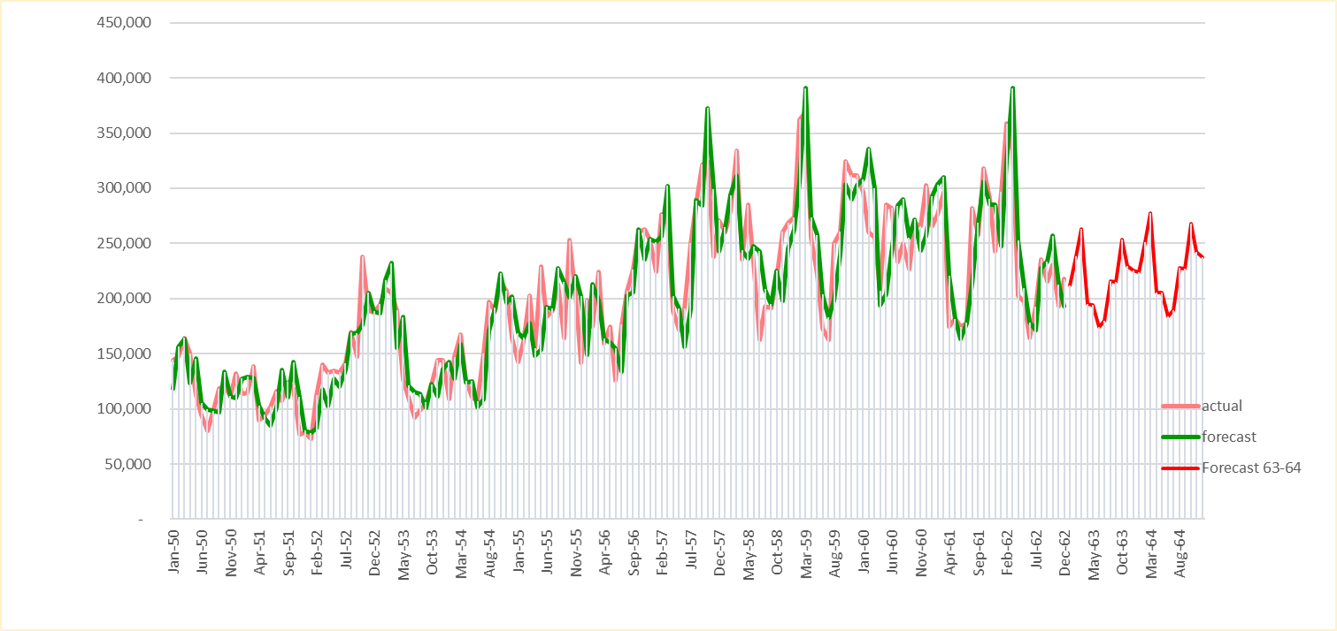
การพยากรณ์ปริมาณการส่งออกแป้งมันจากแบบจำลองที่แม่นยำที่สุด “Holt-winters (Multiplicative)”
พยากรณ์ ปี 2563 = 2,595,131 ตัน ปี 2564 = 2,739,755 ตัน

Slide 37
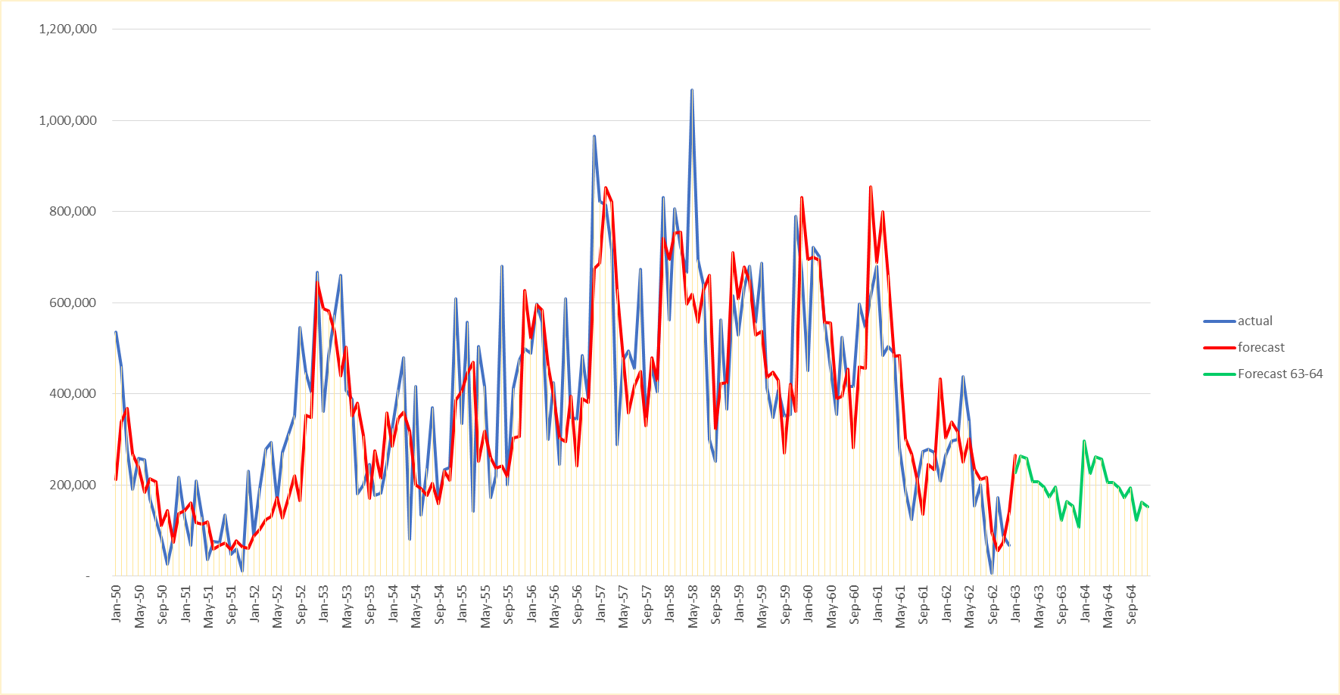
การพยากรณ์ปริมาณการส่งออกมันเส้นจากแบบจำลองที่แม่นยำที่สุด “Holt-winters (Additive)”

Slide 38
ปริมาณส่งออกมันเส้น
ปี 2563 = 2.28 ล้านตัน
5.22% จากปี 2562
ปี 2564 = 2.45 ล้านตัน
1.99% จากปี 2562
ปริมาณส่งออกแป้งมันสำปะหลัง
ปี 2563 = 2.60 ล้านตัน
8.43% จากปี 2562
ปี 2564 = 2.74 ล้านตัน
3.38% จากปี 2562
ข้อเสนอแนะ ส่งเสริมให้เกษตรกรปลูกมันสำปะหลังเพิ่มขึ้น
ศึกษาวิจัย แนวทางการลดต้นทุนในการเพาะปลูก

Slide 39
ปาล์มน้ำมัน

Slide 40






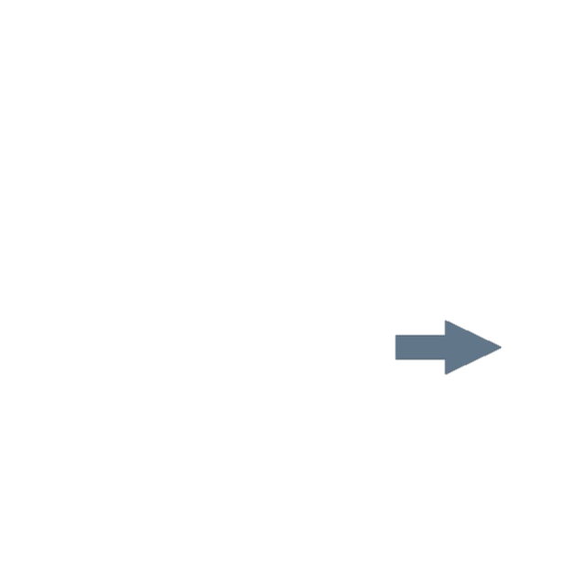



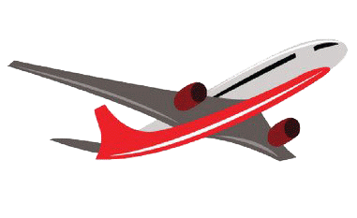



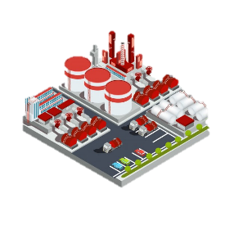


โครงสร้างตลาดปาล์มน้ำมัน
บริโภคและอุปโภค
ลานเท
โรงงานกลั่น
น้ำมันปาล์มขวด
ส่งออก
ผลปาล์มน้ำมัน
โรงงานสกัด
สต็อกคงเหลือ
น้ำมันปาล์มดิบ
น้ำมันB100
ไฟฟ้า
โรงงานไบโอดีเซล
พลังงาน
ที่มา สำนักวิจัยเศรษฐกิจการเกษตร ณ เม.ย. 63
Notes:
บริโภค 37.38 พลังงาน 38.16 ส่งออก 8.45 ไฟฟ้า 6.90 สต็อกคงเหลือ 9.11

Slide 41
ขอบเขตการศึกษา
หาความต้องการใช้ CPO ในภาคครัวเรือนและอุตสาหกรรม (Consumption)
หาความต้องการใช้ CPO ในภาคพลังงานทดแทน – ไบโอดีเซล (Biodiesel)
ความต้องการใช้ CPO ภายในประเทศ = supply (stock ยกมา+ผลผลิต+นำเข้า) – อุปสงค์ (ส่งออก+สต็อกยกไป) ความต้องการใช้ CPO ในภาคครัวเรือนและอุตสาหกรรม = ความต้องการใช้CPOในประเทศ - ไบโอดีเซล
ที่มา: กรมการค้าภายใน

Slide 42
ความเคลื่อนไหวของ CONSUMPTION และ BIODIESEL

Slide 43
ผลการศึกษา
 | In-sample |  | Ex-post
 | RMSE | MAPE | RMSE | MAPE
Consumption
HW (additive) α=0.31, β=0.00, γ=0.00 | 12847.046 | 13.806 | 23024.430 | 18.895
ARIMA(2,0,0)+seasonal dummies | 13629.488 | 14.548 | 21384.566 | 15.585
VAR | 14314.442 | 15.382 | 25599.765 | 17.621
Biodiesel
HW (additive) α=0.87, β=0.00, γ=0.00 | 8400.330 | 13.353 | 16301.779 | 12.474
ARIMA(1,0,0)+seasonal dummies | 12263.340 | 19.890 | 11009.362 | 7.998
VAR | 11855.527 | 19.423 | 14871.777 | 11.262
Notes:
Consumption
Parameters: Alpha 0.4500
Beta 0.0000
Gamma 0.0000
biodiesel
Parameters: Alpha 0.8
Beta 0
Gamma 0
Alpha specifies the coefficient for the level smoothing. Beta specifies the coefficient for the trend smoothing. Gamma specifies the coefficient for the seasonal smoothing.

Slide 44
ผลการพยากรณ์จากแบบจำลอง ARIMA

Slide 45
ผลพยากรณ์
เวลา | Consumption | Biodiesel
ม.ค. 2563 | 97,399 | 134,995
ก.พ. 2563 | 94,037 | 119,485
มี.ค. 2563 | 110,684 | 119,932
เม.ย. 2563 | 109,440 | 116,470
พ.ค. 2563 | 109,464 | 121,749
มิ.ย. 2563 | 109,719 | 115,835
ก.ค. 2563 | 107,078 | 117,750
ส.ค. 2563 | 117,869 | 114,152
ก.ย. 2563 | 115,132 | 108,770
ต.ค. 2563 | 116,884 | 111,743
พ.ย. 2563 | 121,294 | 112,926
ธ.ค. 2563 | 102,455 | 127,491
TOTAL | 1,311,456 | 1,421,299
เวลา | Consumption | Biodiesel
ม.ค. 2564 | 111,001 | 122,352
ก.พ. 2564 | 107,187 | 112,476
มี.ค. 2564 | 120,299 | 117,006
เม.ย. 2564 | 117,870 | 116,507
พ.ค. 2564 | 116,576 | 123,932
มิ.ย. 2564 | 116,113 | 119,575
ก.ค. 2564 | 112,897 | 122,619
ส.ค. 2564 | 123,320 | 119,838
ก.ย. 2564 | 120,316 | 115,050
ต.ค. 2564 | 121,888 | 118,453
พ.ย. 2564 | 126,171 | 119,948
ธ.ค. 2564 | 107,245 | 134,739
TOTAL | 1,400,882 | 1,442,495
ปี | %∆ จากปี 2562
 | Consumption | Biodiesel
2563 | -10.36 | 6.29
2564 | -4.24 | 7.88

Slide 46
อภิปรายและข้อเสนอแนะ
1. จากแนวโน้มการลดลงของการบริโภคและอุปโภค CPO เมื่อเทียบกับปี 2562 ดังนั้น ควรเพิ่มการใช้และเพิ่มมูลค่าให้ CPO โดยการนำไปใช้ในอุตสาหกรรมต่อเนื่อง
2. ปริมาณการใช้ CPO ในภาคพลังงานมีแนวโน้มสูงขึ้น สอดคล้องกับปริมาณการใช้รถที่มากขึ้น และนโยบายภาครัฐที่สนับสนุนให้เพิ่มสัดส่วน CPO ในน้ำมันดีเซลมากขึ้น ดังนั้นเห็นว่ารัฐบาลและเอกชนควรร่วมมือกันวิจัยและพัฒนาน้ำมันไบโอดีเซลและเครื่องยนต์ให้สามารถใช้ร่วมกันได้อย่างมีประสิทธิภาพ
3. ปัจจัยที่อาจส่งผลกระทบต่อความต้องการใช้ CPO ในปัจจุบัน ได้แก่ ภาวะโลกร้อน ปัจจัยเรื่องสุขภาพ รถพลังงานไฟฟ้า โควิด-19 ซึ่งสามารถนำไปศึกษาเพิ่มเติมต่อไปได้

Slide 47
มะพร้าว

Slide 48
โครงสร้างตลาดมะพร้าว
ผลผลิตมะพร้าว
ในประเทศทั้งหมด
100%
30%
10%
60%
ตลาดหัวขูด
พ่อค้าคนกลาง
โรงงาน
57%
3%
กะทิสำเร็จรูป
น้ำมันมะพร้าว/อื่นๆ
11.4%
45.6%
ในประเทศ
ส่งออก
พยากรณ์ความต้องการกะทิสำเร็จรูปจากต่างประเทศ โดยใช้ข้อมูลการส่งออกเป็นตัวแทน

Slide 49
ปริมาณส่งออกกะทิสำเร็จรูปของไทย ปี 2555-2562

Slide 50
ตัวแปรที่ใช้และแหล่งข้อมูล
ตัวแปร | คำอธิบาย | หน่วย | แหล่งข้อมูล
export | ปริมาณส่งออกกะทิสำเร็จรูป | (ตัน) | กรมศุลกากร
ตัวแปรอื่นๆ เพิ่มเติม ที่ใช้ใน VAR
p | ราคาส่งออกกะทิสำเร็จรูป (F.O.B.) | (บาท/กก.) | กรมศุลกากร

Slide 51
ผลการศึกษา - มะพร้าว
แบบจำลอง ARIMA จะทำการ de-trend ตัวแปร export ก่อนจะประมาณการ ARIMA
แบบจำลอง VAR จะแปลงตัวแปร export ให้ได้ค่า Seasonally Adjusted (exportsa) เป็นข้อมูลที่ดึงผลของฤดูกาล (Seasonal) ออกไป เหลือแต่ผลของแนวโน้ม (Trend) ก่อนประมาณการ VAR
กำหนดตัวแปรภายใน ได้แก่ exportsa มีระดับความนิ่งที่ Trend Stationary และ P มีระดับความนิ่งที่ I(1) และตัวแปรภายนอก ได้แก่ ค่าคงที่ และแนวโน้ม (Trend)
เปรียบเทียบความแม่นยำของแบบจำลองแต่ละวิธี
แบบจำลอง | In-sample |  | Out-of-sample
 | 2555m1-2560m12 |  | 2561m1-2562m12
 | RMSE | MAPE | RMSE | MAPE
ปริมาณส่งออกกะทิสำเร็จรูป
Holt-Winters (additive) α=0.480, β=0.00, γ=0.00 | 1,167.519 | 6.956 | 2,840.541 |  | 11.607
ARMA(2,2) | 1,586.589 | 8.962 | 2,391.261 |  | 9.175
VAR | 1,799.284 | 9.980 | 2,663.329 |  | 10.129

Slide 52
ผลการศึกษา - มะพร้าว
ผลการพยากรณ์โดยวิธี ARIMA ปี 2563 - 2564
เดือน | ปี 2563 | ปี 2564
มกราคม | 22,669.154 | 25,849.255
กุมภาพันธ์ | 23,068.413 | 25,996.053
มีนาคม | 23,992.760 | 26,146.902
เมษายน | 24,658.371 | 26,301.023
พฤษภาคม | 24,901.713 | 26,456.078
มิถุนายน | 24,915.647 | 26,610.528
กรกฎาคม | 24,921.034 | 26,764.113
สิงหาคม | 25,014.150 | 26,917.257
กันยายน | 25,180.601 | 27,070.407
ตุลาคม | 25,369.258 | 27,223.745
พฤศจิกายน | 25,545.367 | 27,377.228
ธันวาคม | 25,702.340 | 27,530.750
รวม | 295,938.808 | 320,243.339

Slide 53
อภิปรายผล
การพยากรณ์ของ ARIMA ปี 2563 และ 2564 เมื่อเทียบกับปริมาณการส่งออกปี 2562 มีการเติบโตเพิ่มขึ้นร้อยละ 12.46 และ 21.63 ตามลำดับ
ไม่ตรงกับการคาดการณ์ของผู้ประกอบการณ์ว่าปี 2563 จะมีปริมาณการส่งออกกะทิสำเร็จรูปทรงตัวเมื่อเทียบกับปี 2562 เนื่องจากข้อมูลที่นำมาใช้ในการพยากรณ์คือข้อมูลตั้งแต่ปี 2555 – 2562 ซึ่งยังไม่มีสถานการณ์การแพร่ระบาดของ Covid-19 และอังกฤษตัดสิทธินำเข้ากะทิ – ผลิตภัณฑ์มะพร้าวไทย เนื่องจากการใช้ลิงในการเก็บมะพร้าว
ข้อเสนอแนะ
นโยบายส่งเสริมการส่งออกกะทิสำเร็จรูปไทย เพื่อเพิ่มขีดความสามารถการแข่งขันในตลาดโลก เช่น เพิ่มผลผลิตมะพร้าวเพื่อให้เพียงพอต่อความต้องการจากต่างประเทศ การประชาสัมพันธ์อาหารไทยที่ใช้กะทิสำเร็จรูปในการประกอบอาหาร เป็นต้น
กรมเจรจาฯ ควรสร้างความเข้าใจให้แก่ต่างประเทศในแง่ที่ว่าการใช้ลิงเก็บมะพร้าวไม่ใช่การทารุณสัตว์ แต่เป็นวิถีชีวิตดั้งเดิม เพื่อสร้างความเชื่อมั่นในแบรนด์กะทิไทยในตลาดโลก
ช่วงเวลา | ผลพยากรณ์ | ∆% จากปี 2562
ปี 2563 | 295,939 | 12.46
ปี 2564 | 320,243 | 21.63

Slide 54
ยางพารา

Slide 55
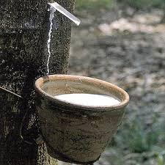
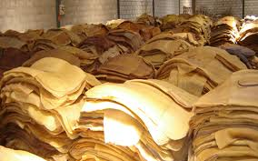
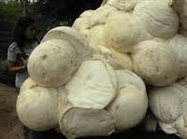
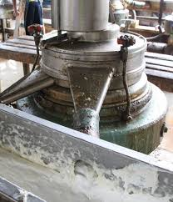
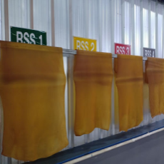
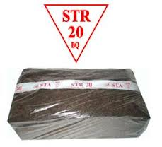


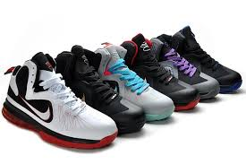



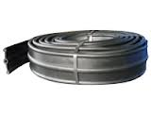
โครงสร้างอุตสาหกรรมยางพาราไทย
น้ำยางจากต้นยางพารา (100%)
เกษตรกร
17%
23%
60%
น้ำยางสด
ยางแผ่นดิบ
6%
24%
ยางก้อนถ้วย/
เศษยาง
17%
17%
36%
ยางคอมปาวด์/
ยางผสม
ยางแท่ง
STR 10
STR 20
ส่งออก
- จีน - ญี่ปุ่น
- สหรัฐฯ - มาเลเซีย
- ยุโรป - อื่นๆ
- น้ำยางข้น
- ยางอื่นๆ
- ยางแท่ง (STR XL / STR 5L / STR 5)
- ยางเครพขาว/ยางเครพสีจาง
- ยางแผ่นผึ่งแห้ง
ยางแผ่นรมควัน
ชั้น 1 – 5 (RSS1 – RSS5)
85%
ผู้แปรรูปยางขั้นต้น
15%
ผลิตภัณฑ์ยาง
ถุงมือยาง
ถุงยางอนามัย
ลูกโป่ง/ยางยืด (Dipped goods)
ยางล้อรถยนต์/จักรยานยนต์/จักรยาน/เครื่องบิน
ยางรัดของ
สายพาน
รองเท้ากีฬา
แถบกันซึมเชื่อมต่อคอนกรีตก่อสร้างอาคารสูง
ฯลฯ
ผู้แปรรูป
ผลิตภัณฑ์ยาง
การคมนาคม
ถนนที่ทำจากยางพาราผสมยางมะตอย

Slide 56
ขอบเขตการศึกษา
100%
ความต้องการใช้ทั้งหมด
17%
36%
17%
29%
1%
ยางแผ่นรมควัน
ยางแท่ง
น้ำยางข้น
ยางคอมปาวด์และยางผสม
ยางอื่นๆ
15%
85%
การใช้ภายในประเทศ
วัตถุดิบเพื่อส่งออก
พยากรณ์ความต้องการใช้ยางพาราภายในประเทศและจากต่างประเทศ
ตัวแปร | คำอธิบาย | หน่วย | แหล่งข้อมูล
lnRubberD | ปริมาณความต้องการใช้ยางพาราภายในประเทศของไทย | (ตัน) | กรมวิชาการเกษตร
lnRubberEx | ปริมาณความต้องการใช้ยางพาราเพื่อการส่งออกของไทย | (ตัน) | กรมศุลกากร

Slide 57
ปริมาณการใช้ยางพาราภายในประเทศและเพื่อการส่งออก ปี 2550-2562
 | ค่าเฉลี่ย | ค่าสูงสุด | ค่าต่ำสุด | ส่วนเบี่ยงเบนมาตรฐาน
RubberD | 43,900 | 91,217 | 21,652 | 9,782
RubberEX | 276,303 | 455,166 | 148,983 | 64,656

Slide 58
ผลการศึกษา - ยางพารา
เปรียบเทียบความแม่นยำของแบบจำลอง Holt-Winters, ARIMA และ VAR/VECM
แบบจำลอง | In-sample |  | Ex-post
 | 2550M1-2560M12 |  | 2561M1-2562M12
 | RMSE1 | MAPE1 | RMSE2 | MAPE2
RubberD
Holt-Winters (Additive) α=0.01, β=0.00, γ=0.00 | 4,162.39 | 6.98 | 8,059.77 | 9.05
ARIMA(4,0,3) | 12,120.71 | 21.82 | 8,816.62 | 8.27
VAR | 7,675.53 | 13.12 | 12,831.87 | 22.31
RubberEx
Holt-Winters (Additive) α=0.89, β=0.00, γ=0.00 | 23,002.09 | 6.65 | 48,699.14 | 9.84
ARIMA(1,0,0) + Seasonal dummies | 48,637.01 | 15.01 | 47,281.45 | 9.70
VAR | 52,720.60 | 16.67 | 73,700.13 | 18.64
หมายเหตุ แบบจำลอง VAR
กำหนดตัวแปรภายใน ได้แก่ RubberD และ RubberEX
ตัวแปรทุกตัวอยู่ในรูป I(0)

Slide 59
การพยากรณ์จากแบบจำลองที่แม่นยำที่สุด
เวลา | RubberD | RubberEX
ม.ค. 2563 | 56,780 | 352,070
ก.พ. 2563 | 56,154 | 344,175
มี.ค. 2563 | 58,572 | 337,718
เม.ย. 2563 | 52,179 | 286,609
พ.ค. 2563 | 57,517 | 276,278
มิ.ย. 2563 | 58,976 | 271,418
ก.ค. 2563 | 58,877 | 288,284
ส.ค. 2563 | 61,896 | 298,213
ก.ย. 2563 | 60,027 | 288,688
ต.ค. 2563 | 59,826 | 306,604
พ.ย. 2563 | 60,542 | 310,209
ธ.ค. 2563 | 54,096 | 325,240
รวม | 695,443 | 3,685,506
ม.ค. 2564 | 58,790 | 303,984
ก.พ. 2564 | 58,164 | 302,460
มี.ค. 2564 | 60,581 | 301,530
เม.ย. 2564 | 54,189 | 255,217
พ.ค. 2564 | 59,527 | 249,045
มิ.ย. 2564 | 60,985 | 247,793
ก.ค. 2564 | 60,887 | 267,789
ส.ค. 2564 | 63,906 | 280,434
ก.ย. 2564 | 62,037 | 273,264
ต.ค. 2564 | 61,836 | 293,224
พ.ย. 2564 | 62,552 | 298,601
ธ.ค. 2564 | 56,106 | 315,171
รวม | 719,562 | 3,388,513
RubberD ใช้ Holt Winters พยากรณ์
RubberEX ใช้ ARIMA(1,0,0) + Seasonal dummies พยากรณ์

Slide 60
ผลการศึกษา - ยางพารา
อภิปรายผลและข้อเสนอแนะ
 | พยากรณ์ |  | %∆ จากปี 2562
 | การใช้ ภายในประเทศ | การใช้ เพื่อส่งออก | การใช้ ภายในประเทศ | การใช้ เพื่อส่งออก
ปี 2562 (ปีฐาน) | 663,082 | 3,938,843
ปี 2563 | 695,443 | 3,685,506 | 4.88% | -6.43%
ปี 2564 | 719,562 | 3,388,513 | 3.47% | -8.06%
ที่มา: จากการคำนวณ
ในปี 2563 สถานการณ์การแพร่ระบาดของเชื้อไวรัส COVID-19 ส่งผลให้เศรษฐกิจโลกชะลอตัว กำลังซื้อของผู้บริโภคหรือความต้องการผลิตภัณฑ์ยางลดลง ผู้แปรรูปผลิตภัณฑ์ยางทั่วโลกจึงลดกำลังการผลิตหรือชะลอ การซื้อวัตถุดิบในช่วงที่มีการแพร่ระบาดรุนแรง
ความต้องการใช้ยางภายในประเทศและความต้องการใช้ยางเพื่อส่งออกของไทยในปี 2563 จะลดลงร้อยละ 15 เมื่อเทียบกับปีที่ผ่านมา และคาดว่าในปี 2564 สถานการณ์จะดีขึ้นและทำให้ความต้องการใช้ยางภายในประเทศ และความต้องการยางเพื่อส่งออกของไทยลดลงร้อยละ 10 เมื่อเทียบกับปีที่ผ่านมา ทั้งนี้ ต้องคำนึงถึงปัจจัยต่าง ๆ โดยเฉพาะสถานการณ์การแพร่ระบาดของเชื้อไวรัส/ความสำเร็จในการสร้างวัคซีนป้องกัน รวมทั้งมาตรการทางการค้าระหว่างจีนและสหรัฐอเมริกา

Slide 61
ข้อเสนอแนะ
จากผลการพยากรณ์ความต้องการใช้ยางพาราภายในประเทศซึ่งไม่สอดคล้องกับสถานการณ์ในปัจจุบันที่มีแนวโน้มการใช้ยางพาราภายในประเทศที่ลดลง ดังนั้น จึงควรมีการศึกษาปัจจัยอื่น ๆ เพิ่มเติมที่อาจมีผลกระทบต่อความต้องการใช้ยางพารา เช่น ปริมาณผลผลิต สต็อก ภาวะเศรษฐกิจโลก ภาวะเศรษฐกิจของประเทศคู่ค้าที่สำคัญ ผลกระทบจาก Covid-19
จากแนวโน้มสถานการณ์การส่งออกที่ลดลงซึ่งสอดคล้องกับผลการพยากรณ์ด้วยแบบจำลองทางสถิติ ดังนั้น จึงควรมีการขยายช่องทางการตลาดยางพาราเพื่อเพิ่มการส่งออก เพิ่มขีดความสามารถในการแข่งขันให้กับผู้ประกอบการภายในประเทศ หรือมีการส่งเสริมการใช้ยางภายในประเทศเพื่อสร้างมูลค่าเพิ่มให้มากขึ้น

Slide 62
สับปะรดโรงงาน

Slide 63
โครงสร้างอุตสาหกรรมสับปะรดไทย
ต้นน้ำ
กลางน้ำ
ปลายน้ำ
ตลาดส่งออก
สับปะรดกระป๋อง อเมริกา รัสเซีย เยอรมัน
น้ำสับปะรด เนเธอร์แลนด์ อเมริกา
กวน อเมริกา รัสเซีย จีน
สด จีน ฮ่องกง ญี่ปุ่น
แห้ง อเมริกา อินเดีย รัสเซีย
แช่แข็ง ออสเตรเลีย ญี่ปุ่น จีน
โรงงานแปรรูปสับปะรด 80%
สมาคมผู้ผลิตอาหารสำเร็จรูป
สมาคมอุตสาหกรรมสับปะรดไทย
ผู้รวบรวม
สถาบันเกษตรกร
แผงรับซื้อ
ตลาดกลาง กทม.
(ตลาดไท/สี่มุมเมือง)
เกษตรกร
ผู้รวบรวม สับปะรดบริโภคสด
ผู้ประกอบการแปรรูปท้องถิ่น
ตลาดขายปลีก กทม./ต่างจังหวัด
ใช้ในประเทศ
ตลาดในจังหวัด /
ตลาดต่างจังหวัด /
(การค้าชายแดน)*

Slide 64
ขอบเขตการศึกษา
100%
ความต้องการทั้งหมด
20%
80%
บริโภคในประเทศ
วัตถุดิบเพื่อส่งออก
40%
10%
30%
สับปะรดกระป๋อง
น้ำสับปะรด
อื่นๆ
พยากรณ์ความต้องการสับปะรด โดยใช้ข้อมูลการส่งออกผลิตภัณฑ์สับปะรด
ผลิตภัณฑ์หลักที่เป็นตัวแทนความต้องการของตลาดต่างประเทศ ได้แก่ สับปะรดกระป๋องและน้ำสับปะรด

Slide 65
ปริมาณการส่งออกสับปะรดสด กระป๋อง และน้ำสับปะรดของไทยและของโลก ปี 2548-2562
ตัน

Slide 66
ตัวแปรที่ใช้และแหล่งข้อมูล
ตัวแปร | คำอธิบาย | หน่วย | แหล่งข้อมูล
Qex_2008 | ปริมาณส่งออกสับปะรดกระป๋องของไทย | (ตัน) | Trademap.org
Qex_2009 | ปริมาณส่งออกน้ำสับปะรดไทย | (ตัน) | Trademap.org
ตัวแปรอื่นๆ เพิ่มเติม ที่ใช้ใน VAR
Pex_2008 | ราคาส่งออกสับปะรดกระป๋องของไทย | (US/กก.) | Trademap.org
Pex_2009 | ราคาส่งออกน้ำสับปะรดของไทย | (US/กก.) | Trademap.org
PWex_0804 | ราคาส่งออกสับปะรดสดของโลก | (US/กก.) | ใช้มูลค่าต่อหน่วย
EXR | อัตราแลกเปลี่ยน | (บาท/US) | ธปท.
ข้อมูลเป็นรายเดือน พ.ศ. 2548 – 2562 (2005-2019)
Take natural logarithm ทุกตัวแปร เพื่อลดการกระจายตัวของข้อมูล

Slide 67
ผลการศึกษา - สับปะรดโรงงาน
เปรียบเทียบความแม่นยำของแบบจำลองแต่ละวิธี
แบบจำลอง | In-sample |  | Ex-post
 | 2005m1-2017m12 |  | 2018m1-2019m12
 | RMSE | MAPE | RMSE | MAPE
ปริมาณการส่งออกสับปะรดกระป๋อง
Holt-Winters (additive) α=0.775, β=0.00, γ=0.497 | 6,035.841 | 11.279 | 6,868.042 | 15.060
SARIMA(1,1,0)(0,1,1)₁₂ | 6,755.936 | 11.807 | 5,417.847 | 10.094
VAR | 5,420.358 | 9.852 | 5,270.317 | 11.976
ปริมาณการส่งออกน้ำสับปะรด
Holt-Winters (additive) α=0.571, β=0.00, γ=0.204 | 2,569.266 | 18.298 | 2,261.275 | 26.992
SARIMA(1,0,1)(0,1,1)₁₂ | 2,698.691 | 18.018 | 1,665.311 | 18.266
VAR | 2,287.741 | 15.297 | 3,047.142 | 38.424
หมายเหตุ แบบจำลอง VAR
ตัวแปรภายใน 6 ตัวแปร โดยตัวแปรอยู่ในรูปผลต่างลำดับที่ 1 ได้แก่ lnQex_2008 lnPex_2008 lnPex_2009 และ lnEXR และตัวแปรที่อยู่ในระดับ level ได้แก่ lnQex_2009 และ lnPW_0804
ตัวแปรภายนอก 2 ตัวแปร ได้แก่ ค่าคงที่ และตัวแปรหุ่นฤดูกาล (Seasonal dummies)

Slide 68
เวลา | Qex_2008 | Qex_2009
ม.ค.-ปี 63 | 31,269 | 5,082
ก.พ. | 30,256 | 5,688
มี.ค. | 32,114 | 6,846
เม.ย. | 29,186 | 6,251
พ.ค. | 31,956 | 7,565
มิ.ย. | 33,346 | 8,150
ก.ค. | 29,870 | 7,393
ส.ค. | 21,769 | 5,533
ก.ย. | 17,731 | 4,604
ต.ค. | 21,251 | 5,282
พ.ย. | 24,765 | 6,044
ธ.ค. | 28,841 | 6,511
ม.ค.-ปี 64 | 26,845 | 6,726
ก.พ. | 25,906 | 6,950
มี.ค. | 27,457 | 7,879
เม.ย. | 24,915 | 6,878
พ.ค. | 27,237 | 8,050
มิ.ย. | 28,377 | 8,457
ก.ค. | 25,380 | 7,529
ส.ค. | 18,468 | 5,556
ก.ย. | 15,019 | 4,574
ต.ค. | 17,973 | 5,207
พ.ย. | 20,912 | 5,923
ธ.ค. | 24,317 | 6,352
การพยากรณ์จากแบบจำลองที่แม่นยำที่สุด
ใช้ SARIMA พยากรณ์
การพยากรณ์ล่วงหน้า 24 เดือน

Slide 69
อภิปรายผลและข้อเสนอแนะ
 | ค่าจริง |  | ค่าพยากรณ์ |  | %∆ จากปี 2562
 | สับปะรดกระป๋อง | น้ำสับปะรด | สับปะรดกระป๋อง | น้ำสับปะรด | สับปะรดกระป๋อง | น้ำสับปะรด
ปี 2562 | 389,697 | 81,982
ปี 2563 |  |  | 332,354 | 74,948 | -14.72% | -8.58%
ปี 2564 |  |  | 282,805 | 80,081 | -27.43% | -2.32%
แนวโน้มค่าพยากรณ์ที่ในอนาคตลดลง 15-27% สอดคล้องกับภาวะการส่งออกจริง
ปัจจัยส่งผลสำคัญได้แก่ ปริมาณผลผลิตตามฤดูกาล ความต้องการ ภาวะเศรษฐกิจโลก รสนิยมการบริโภคสดเพิ่มขึ้น
การปรับตัวของธุรกิจแปรรูป เช่น การขยายตลาด (EU จีน ตะวันออกกลาง อาเซียน) การรักษาคุณภาพสินค้า
นโยบาย
สับปะรดกระป๋อง / น้ำสับปะรด : ศึกษาวิจัยความต้องการตลาดต่างประเทศ เจรจาขยายตลาดใหม่
สับปะรดสด : ศึกษาวิจัยความต้องการตลาด พัฒนาพันธุ์ ขยายตลาดทั้งในและต่างประเทศ

Slide 70
ไข่ไก่

Slide 71
ขอบเขตการศึกษา
100%
การผลิตไข่ไก่ในประเทศ
2%
98%
บริโภคในประเทศ
ส่งออก
พยากรณ์ปริมาณการบริโภคไข่ไก่ในประเทศ
ตัวแปรที่ใช้ในการศึกษาและแหล่งข้อมูล
ตัวแปร | คำอธิบาย | หน่วยงาน | แหล่งข้อมูล
Egg_con | ปริมาณการบริโภคไข่ไก่ภายในประเทศ (รายเดือน) | (ล้านฟอง) | สศก.
ตัวแปรอื่นๆ ที่ใช้ใน VAR
Pe | ราคาขายปลีกไข่ไก่เฉลี่ย (รายเดือน) | (บาท/ฟอง) | กรมการค้าภายใน
Pd | ราคาขายปลีกไข่เป็ดเฉลี่ย (รายเดือน) | (บาท/ฟอง) | กรมการค้าภายใน

Slide 72
ปริมาณการบริโภคไข่ไก่ในประเทศรายเดือน ปี 2555 – 2562
ปี
ตัวแปร | ค่าเฉลี่ย | ส่วนเบี่ยงเบนมาตรฐาน | ค่ำต่ำสุด | ค่าสูงสุด
ปริมาณการบริโภคไข่ไก่ (egg_con) | 1,126.041 | 112.4541 | 925.96 | 1,321.22

Slide 73
ผลการศึกษา - ไข่ไก่
เปรียบเทียบความแม่นยำของแบบจำลองแต่ละวิธี
แบบจำลอง | In-Sample |  | Ex-post
 | 2555m01-2560m12 |  | 2561m01-2562m12
 | RMSE | MAPE | RMSE | MAPE
Holt-Winters (additive) α=0.34, β=0.00, γ=0.000 | 28.922 | 2.145 | 36.381 | 2.168
Holt-Winters (multiplicative) α=0.33, β=0.00, γ=0.000 | 27.805 | 2.034 | 37.373 | 2.195
ARIMA (2,1,0) | 62.363 | 4.237 | 63.590 | 4.367
ARIMA (4,1,4) | 104.929 | 7.438 | 67.274 | 4.711
VAR | 25.570 | 1.892 | 40.1699 | 2.5755
หมายเหตุ แบบจำลอง VAR
กำหนดตัวแปรภายใน ได้แก่ egg_c
ตัวแปรภายนอก ได้แก่, pe และ pd
ตัวแปรทุกตัวอยู่ในรูปผลต่างลำดับที่ 1 ยกเว้น pe

Slide 74
หน่วย : ล้านฟอง
การพยากรณ์จากแบบจำลองที่แม่นยำที่สุด
เดือน ปี | พยากรณ์ ความต้องการ
2563 | 14,371.71
ม.ค.-63 | 1,186.63
ก.พ.-63 | 1,161.82
มี.ค.-63 | 1,205.08
เม.ย.-63 | 1,183.22
พ.ค.-63 | 1,223.73
มิ.ย.-63 | 1,197.89
ก.ค.-63 | 1,233.32
ส.ค.-63 | 1,225.91
ก.ย.-63 | 1,187.49
ต.ค.-63 | 1,202.47
พ.ย.-63 | 1,160.88
ธ.ค.-63 | 1,203.28
2564 | 14,798.96
ม.ค.-64 | 1,222.23
ก.พ.-64 | 1,197.42
มี.ค.-64 | 1,240.69
เม.ย.-64 | 1,218.82
พ.ค.-64 | 1,259.33
มิ.ย.-64 | 1,233.49
ก.ค.-64 | 1,268.92
ส.ค.-64 | 1,261.52
ก.ย.-64 | 1,223.09
ต.ค.-64 | 1,238.07
พ.ย.-64 | 1,196.48
ธ.ค.-64 | 1,238.88
ใช้ Holt Winters (Additive) ในการพยากรณ์
ปริมาณ (ล้านฟอ)ง
ปี

Slide 75
อภิปรายผลและข้อเสนอแนะ
ปี | การบริโภคไข่ไก่ (ล้านฟอง) | %∆ จากปี 2562
ปี 2562 (ความต้องการจริง) | 14,747.94
ปี 2563 (พยากรณ์) | 14,371.71 | -2.55
ปี 2564 (พยากรณ์) | 14,798.96 | 0.35
แนวโน้มค่าพยากรณ์การบริโภคไข่ไก่ปี 63 ลดลง จากปี 62 สอดคล้องกับสถานการณ์ปัจจุบัน ทั้งจากผลกระทบ COVID-19 และ โครงการ PS Support
ปัจจัยมีผลกระทบต่อบริโภคไข่ไก่ คือ ผู้บริโภคในประเทศ ทั้งประชาชนในประเทศ และนักท่องเที่ยวจากต่างประเทศ ในขณะที่การส่งออกนั้นเป็นการลดปริมาณอุปทานไข่ไก่ในประเทศเท่านั้น
นโยบาย
1) ควรมีการบริหารจัดการอุปทานไข่ไก่เพื่อไม่ให้มีปริมาณมากเกินความต้องการของผู้บริโภค เพื่อลดความเสี่ยงไข่ไก่ล้นตลาด และส่งผลต่อราคาไข่ไก่ในประเทศ เช่น โครงการ PS Support, การส่งออกไข่ไก่
2) สนับสนุนการบริโภคไข่ไก่อย่างต่อเนื่อง เช่น โครงการรณรงค์การบริโภคไข่ไก่ 300 ฟองต่อคนต่อปี การสร้างทัศนคติและความรู้ความเข้าใจแก่ผู้บริโภคเกี่ยวกับการบริโภคไข่ไก่ เป็นต้น
3) วิจัยและพัฒนาผลิตภัณฑ์จากไข่ไก่ รวมทั้งศึกษาความต้องการบริโภคผลิตภัณฑ์จากไข่ไก่

Slide 76
การนำไปใช้ประโยชน์
เกษตรกร ผู้ประกอบการ และ กษ. สามารถใช้ข้อมูลการพยากรณ์ความต้องการสินค้าเกษตร ในการวางแผนการผลิตให้สอดคล้องกับความต้องการของตลาด ซึ่งช่วยแก้ปัญหาการเกิดสินค้าเกษตรล้นตลาดที่ทำให้ราคาตกต่ำ ซึ่งจะทำให้เกษตรกรมีรายได้เพิ่มขึ้น

Slide 77
เอกสารอ้างอิง
Geoffrey Allen, P., & Fildes, R. (2005). Levels, differences and ECMs–principles for improved econometric forecasting. Oxford Bulletin of Economics and Statistics, 67, 881-904.
Hyndman, R. J., & Athanasopoulos, G. (2018). Forecasting: principles and practice. OTexts.
Johansen, S. (1991). Estimation and Hypothesis Testing of Cointegration Vectors in Gaussian Vector Autoregressive Models. Econometrica: Journal of the Econometric Society, 1551-1580.
World Development Indicators. Population, total (Updated: 08/18/2020) https://data.worldbank.org/indicator/SP.POP.TOTL

Slide 78
รายชื่อนักวิจัย
1. นายชัชวาลย์ เผ่าเพ็ง 2. นายปิยยุทธ จิตต์จำนงค์
3. นางสาวอัจฉรา ไอยรากาญจนกุล 4. นางสาวศุภลักษณ์ ถาวระ
5. นางสาวสุรีพร ยองรัมย์ 6. นางสาวยุพยง นามวงษา
7. นางสาวภัทรวดี จันทร์มา 8. นายกฤษณะ เขมะวนิช
9. นายทินกร เพชรสูงเนิน 10. นายปิติ รุ่งเรือง
11. นายสรรเสริญ ศรีเหนี่ยง

